Slide 1

10.28实践之 课程项目
助教：穆永誉 吕传昊 刘新宇
东北大学自然语言处理实验室

Slide 2
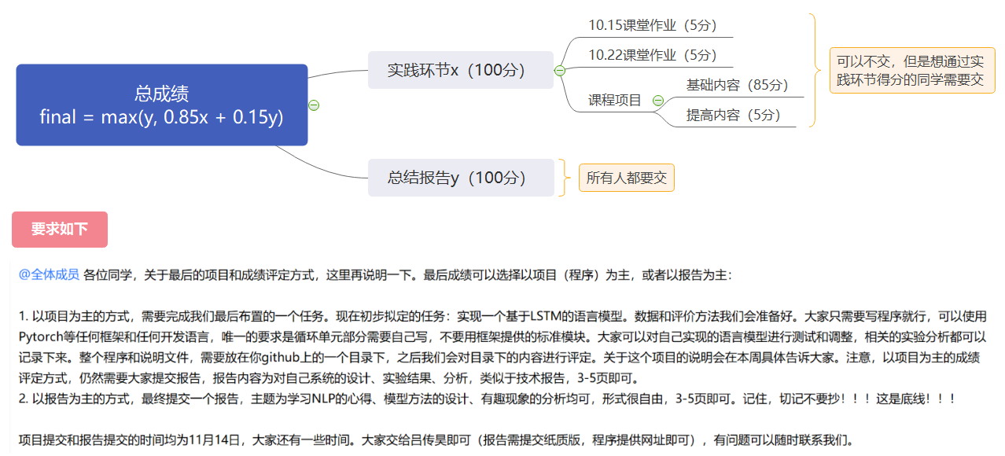
成绩计算

Slide 3
课程项目
基础内容（85分）——参考上次课手撸RNN模型的经验，尝试自己搭建LSTM网络
不能调用nn.LSTM、nn.LSTMCell，可以使用nn.Linear、nn.Parameter等等搭建网络
可以参考torch.nn.LSTM的计算公式、可以仿照其输入输出，官方文档： https://pytorch.org/docs/stable/generated/torch.nn.LSTM.html#torch.nn.LSTM
数据加载、模型训练的代码都是现成的，只需要完成模型搭建
提高内容（5分）——在自己搭建出来的LSTM网络基础上，实现双层LSTM网络

Slide 4
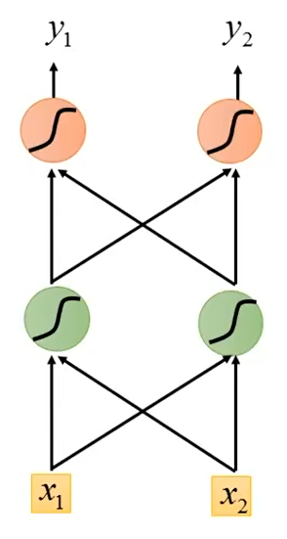
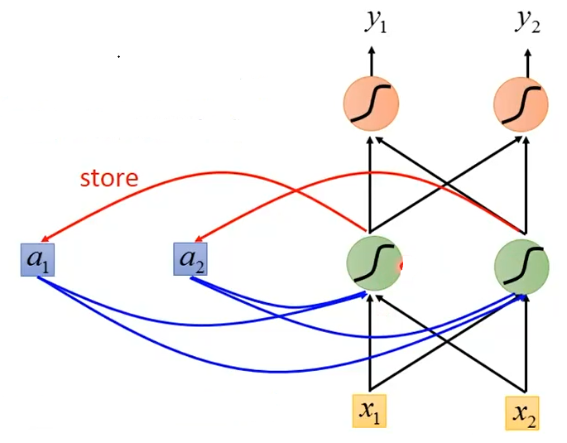
1.为什么要用RNN？
普通的前馈神经网络没有记忆力
RNN是想让神经网络也具有记忆的功能，
相当于给网络增加一个“时间”这个维度
Notes:
激活函数的目的是解决实际问题中的非线性变换，线性变换只能拟合直线，而激活函数的加入，使神经网络具有了拟合曲线的能力。
经过前面的学习，我们都知道fnn长啥样，那么rnn循环神经网络就是fnn加上循环的这个特点
RNN完全可以变得更深，也可以选择中间隐藏层或者输出层的结果作为下一时刻隐层的输入
RNN也可以变成双向，双向的RNN看到文本的范围更广

Slide 5

1.为什么要用RNN？
谁在q我
有两句话：
输入1：People like to walk on two legs
输入2：Cats like to walk on four legs
FNN | Cats | like | to | walk | on | four | legs
 |  |  | to | walk | on | ？
RNN | Cats | like | to | walk | on | four | legs
 | Cats | like | to | walk | on | four
Notes:
虽然从窗口里面看到的数据是一样的，也就是文本输入是一样的都是XX，但是因为RNN还会受到前一时刻记忆的影响，所以产生的结果也会不一样

Slide 6


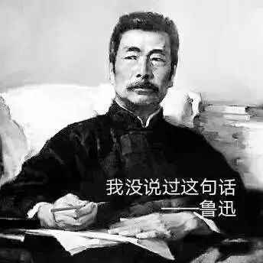
2.为什么要用LSTM？
RNN具有记忆但是记忆不长。随着时间增加，RNN对历史信息的记忆会变得越来越淡
LSTM
研究人员针对RNN记忆不足的问题改进而来
让网络能够自己决定是否记忆当前的信息
尤其是在长文本的任务上面表现更优
Cats like to . . . because they have four legs.
Human like to . . . because they have two legs.
鲁迅说过：鱼的记忆只有七秒，大象的记忆长达几年
RNN
LSTM
Notes:
LSTM（Long Short-term Memory比较长的Short-term Memory）的本质是想让RNN能够主动选择在计算当前时刻的隐层的时候，要不要引入上一时刻状态的信息，相当于给Memory Cell前加上一个输入门控，
这里面说的memory cell指的就是前面rnn在每完成一个时刻计算之后，都要把当前时刻的状态存入memory中，当然这个当前时刻既可以是隐层状态也可以是输出层状态，存入的这个memory就是前面说的memory cell
同时这个输入门控如果打开的话，那么memory cell就可以被写入，否则就无法被写入，而这个输入门的打开还是关闭是LSTM自己学习到的，就相当于LSTM能够自己学习什么时刻打开或者关闭输入门
并且这个memory cell也有一个输出门，这个输出门就决定了外界能不能够读取这个memory cell中的信息，跟输入门一样，输出门的打开和关闭也都是LSTM自己学习到的
还有第三个门控叫遗忘门，这个遗忘门控制的就是memory cell在某一时刻是需要把存储的内容遗忘掉还是继续保留下来，这个门控也是网络自己学习到的
所以LSTM可以看作有四个输入，一个输出，四个输入分别是输入门控制信号、输出门控制信号、遗忘门控制信号和想要被存入memory里面的值，一个输出就是遗忘门的输出
前面的RNN呢，它是在每一时刻都会刷新memory里面的值，所以RNN的memory是非常short-term的，它只会记得前一个时间点的值，而LSTM相比于RNN，就不会每一时刻都把memory里面的值更新掉，所以，LSTM是个更加long，也就是长一点的 short-term 的memory，这就是LSTM的名字的由来
下面就介绍一下LSTM的公式形式
里面的门控使用sigmoid作为激活函数的原因就是sigmoid函数的输出值在0~1之间（画一个简易sigmoid的函数图像），这个0~1之间的值就代表了这个gate被打开的程度

Slide 7
3.如何实现LSTM的长记忆？
由三个门控来实现
输入门
控制输入给memory cell的值的大小
打开意味着保留输入，关闭意味着丢弃输入
从完全打开到完全关闭对应值的变化从1到0
相当于给输入乘上一个权重矩阵，这个权重矩阵可以控制输入矩阵里每一个值的大小
由网络本身根据输入门控制信号自动生成权重矩阵
Memory
输入门
控制信号
输入门
记忆单元每时每刻都会被刷新
输入
Notes:
在RNN中呢，没过一个时刻，memory里面的值都会被刷新，正是这种每时每刻都会刷新的机制导致了RNN的记忆是有损的，所以研究人员想，为何不通过增加控制开关，

Slide 8
3.如何实现LSTM的长记忆？
输出
由三个门控来实现
输入门
输出门
控制LSTM cell输出到外面的值的大小
打开意味着保留输出，关闭意味着丢弃输出相当于一个每个值都是0~1之间的权重矩阵
同样是网络自己通过输出门控制信号生成权重矩阵
输出门
控制信号
输出门
Memory
输入门
控制信号
输入门
输入
Notes:
在RNN中呢，没过一个时刻，memory里面的值都会被刷新，正是这种每时每刻都会刷新的机制导致了RNN的记忆是有损的，所以研究人员想，为何不加一个控制开关，

Slide 9
3.如何实现LSTM的长记忆？
输出
由三个门控来实现
输入门
输出门
遗忘门
控制需要保留多少以前的记忆打开意味着保留记忆，关闭意味着遗忘记忆
还是一个每个值都是0~1之间的权重矩阵
权重值越小，遗忘得越多
输出门
控制信号
输出门
Memory
遗忘门
遗忘门
控制信号
输入门、输出门、遗忘门本质都是权重
会自动控制输入、输出以及保留记忆
输入门
控制信号
输入门
LSTM
输入
Notes:
在RNN中呢，没过一个时刻，memory里面的值都会被刷新，正是这种每时每刻都会刷新的机制导致了RNN的记忆是有损的，所以研究人员想，为何不加一个控制开关，

Slide 10
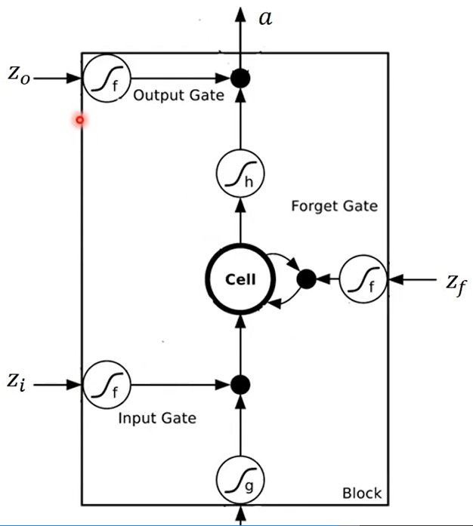
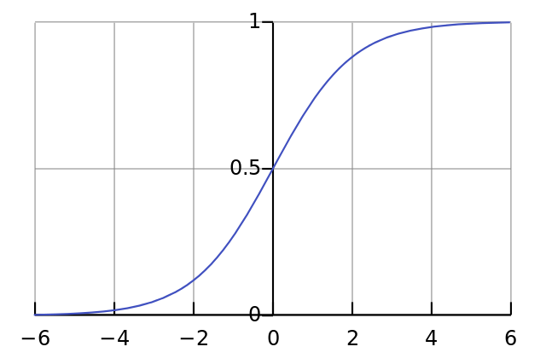



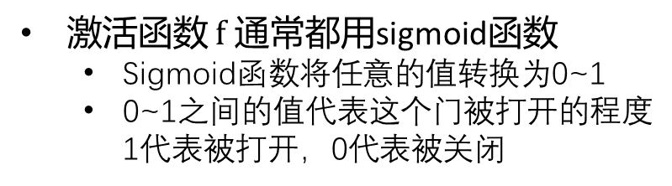

4.LSTM的具体形式——输入门
激活函数 $f$ 通常都用sigmoid函数
Sigmoid函数将任意的值转换为0~1
0~1之间的值代表这个门被打开的程度1代表被打开，0代表被关闭
$$g\left(x\right)f(z_{i})$$
$$f(z_{i})$$
$$g(x)$$
右图中的黑色实心圆点代表矩阵点乘
点乘代表矩阵对应位置元素乘积，要求参与点乘的两个矩阵维度一致
点乘常用于权重
$$x$$
Notes:
下面就介绍一下LSTM的公式形式
里面的门控使用sigmoid作为激活函数的原因就是sigmoid函数的输出值在0~1之间（画一个简易sigmoid的函数图像），这个0~1之间的值就代表了这个gate被打开的程度

Slide 11
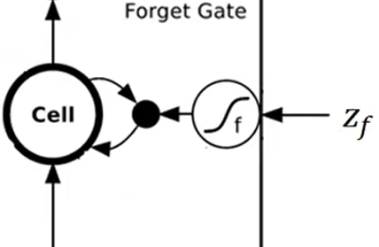





4.LSTM的具体形式——遗忘门
激活函数f通常都用sigmoid函数
Sigmoid函数将任意的值转换为0~1
0~1之间的值代表这个门被打开的程度
1代表被打开，0代表被关闭
右图中的黑色实心圆点代表矩阵点乘
点乘代表矩阵对应位置元素乘积，要求参与点乘的两个矩阵维度一致
点乘常用于权重
$$c_{t}$$
$$c_{t−1}$$
$$c_{t}=c_{t−1}f\left(z_{f}\right)+g\left(x\right)f(z_{i})$$
$$c_{t−1}f(z_{f})$$
$$g\left(x\right)f(z_{i})$$
Notes:
下面就介绍一下LSTM的公式形式
里面的门控使用sigmoid作为激活函数的原因就是sigmoid函数的输出值在0~1之间（画一个简易sigmoid的函数图像），这个0~1之间的值就代表了这个gate被打开的程度

Slide 12




4.LSTM的具体形式——输出门
$$=h\left(c_{t}\right)f(z_{o})$$
激活函数f通常都用sigmoid函数
Sigmoid函数将任意的值转换为0~1
0~1之间的值代表这个门被打开的程度
1代表被打开，0代表被关闭
$$f(z_{o})$$
$$h(c_{t})$$
tanh
右图中的黑色实心圆点代表矩阵点乘
点乘代表矩阵对应位置元素乘积，要求参与点乘的两个矩阵维度一致
点乘常用于权重
$$c_{t}$$
$$x$$
Notes:
下面就介绍一下LSTM的公式形式
里面的门控使用sigmoid作为激活函数的原因就是sigmoid函数的输出值在0~1之间（画一个简易sigmoid的函数图像），这个0~1之间的值就代表了这个gate被打开的程度

Slide 13
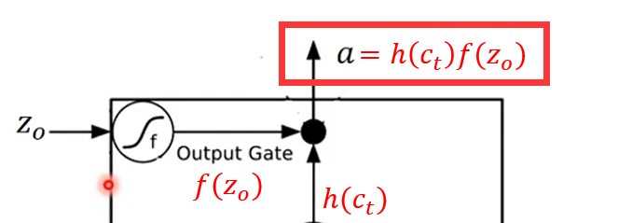
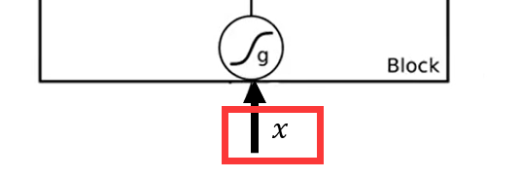
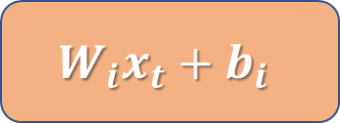



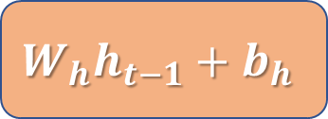
5.LSTM门的控制信号
每个门的控制信号都是根据下面这俩计算得到的
上一时刻隐藏层状态（即上一时刻cell的输出）
本时刻的输入
t-1时刻cell
每个门的控制信号计算过程都是相同的
转换
相加
t时刻cell
三个门，六个转换，每个转换都不同
门的输入
转换
$$W_{i}x_{t}+b_{i}$$
$$x_{t}$$
门的控制信号
相加
$$W_{i}x_{t}+b_{i}+W_{h}h_{t−1}+b_{h}$$
$$W_{h}h_{t−1}+b_{h}$$
$$h_{t−1}$$
注：此为Pytorch实现的方法

Slide 14
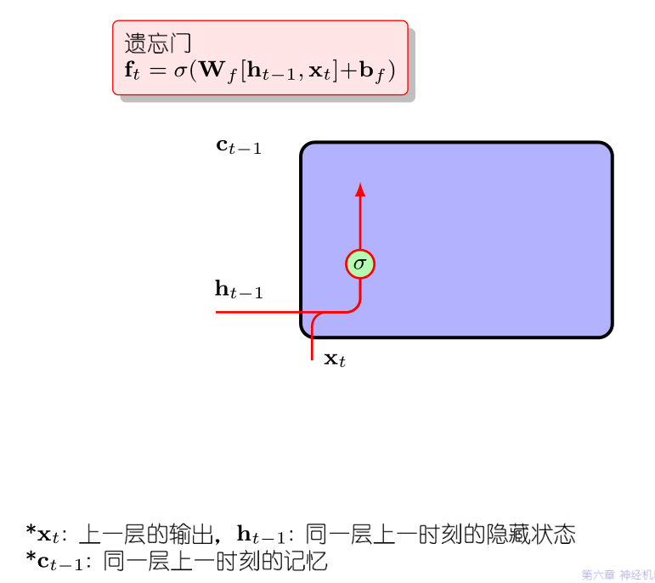
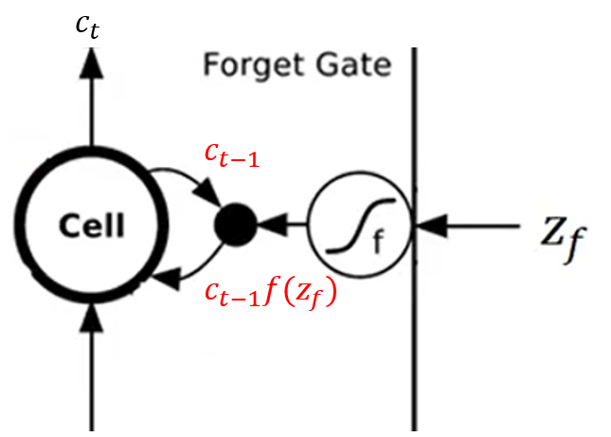

6.再给大家串一遍LSTM
先把$h_{t−1}$和$x_{t}$ 合并成一个矩阵，然后再作转换

Slide 15
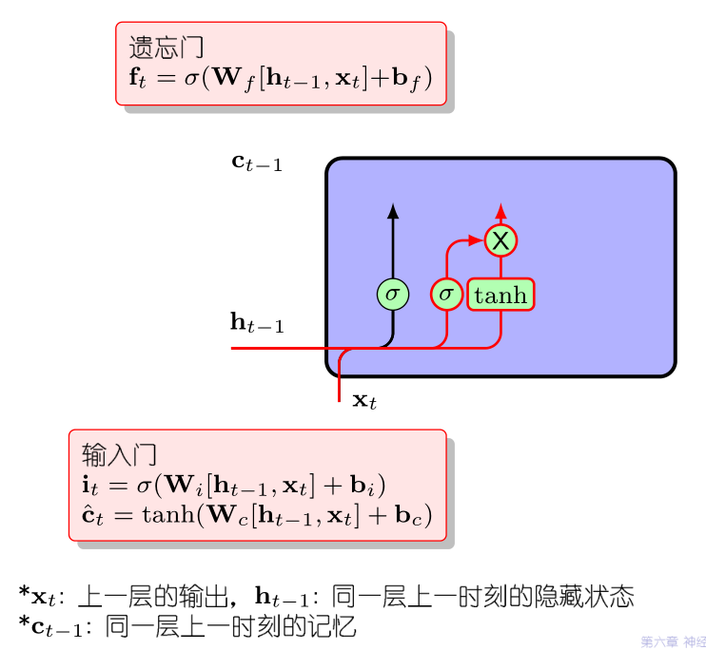
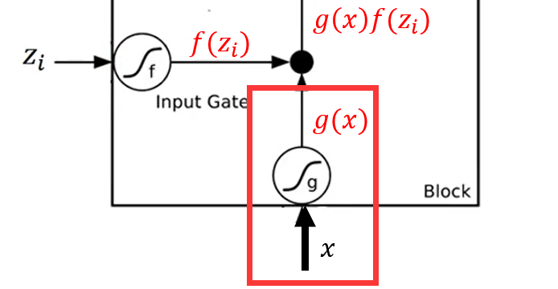
6.再给大家串一遍LSTM
Notes:
LSTM（Long Short-term Memory比较长的Short-term Memory）的本质是想让RNN能够主动选择在计算当前时刻的隐层的时候，要不要引入上一时刻状态的信息，相当于给Memory Cell前加上一个输入门控，
这里面说的memory cell指的就是前面rnn在每完成一个时刻计算之后，都要把当前时刻的状态存入memory中，当然这个当前时刻既可以是隐层状态也可以是输出层状态，存入的这个memory就是前面说的memory cell
同时这个输入门控如果打开的话，那么memory cell就可以被写入，否则就无法被写入，而这个输入门的打开还是关闭是LSTM自己学习到的，就相当于LSTM能够自己学习什么时刻打开或者关闭输入门
并且这个memory cell也有一个输出门，这个输出门就决定了外界能不能够读取这个memory cell中的信息，跟输入门一样，输出门的打开和关闭也都是LSTM自己学习到的
还有第三个门控叫遗忘门，这个遗忘门控制的就是memory cell在某一时刻是需要把存储的内容遗忘掉还是继续保留下来，这个门控也是网络自己学习到的
所以LSTM可以看作有四个输入，一个输出，四个输入分别是输入门控制信号、输出门控制信号、遗忘门控制信号和想要被存入memory里面的值，一个输出就是遗忘门的输出
前面的RNN呢，它是在每一时刻都会刷新memory里面的值，所以RNN的memory是非常short-term的，它只会记得前一个时间点的值，而LSTM相比于RNN，就不会每一时刻都把memory里面的值更新掉，所以，LSTM是个更加long，也就是长一点的 short-term 的memory，这就是LSTM的名字的由来
下面就介绍一下LSTM的公式形式
里面的门控使用sigmoid作为激活函数的原因就是sigmoid函数的输出值在0~1之间（画一个简易sigmoid的函数图像），这个0~1之间的值就代表了这个gate被打开的程度

Slide 16
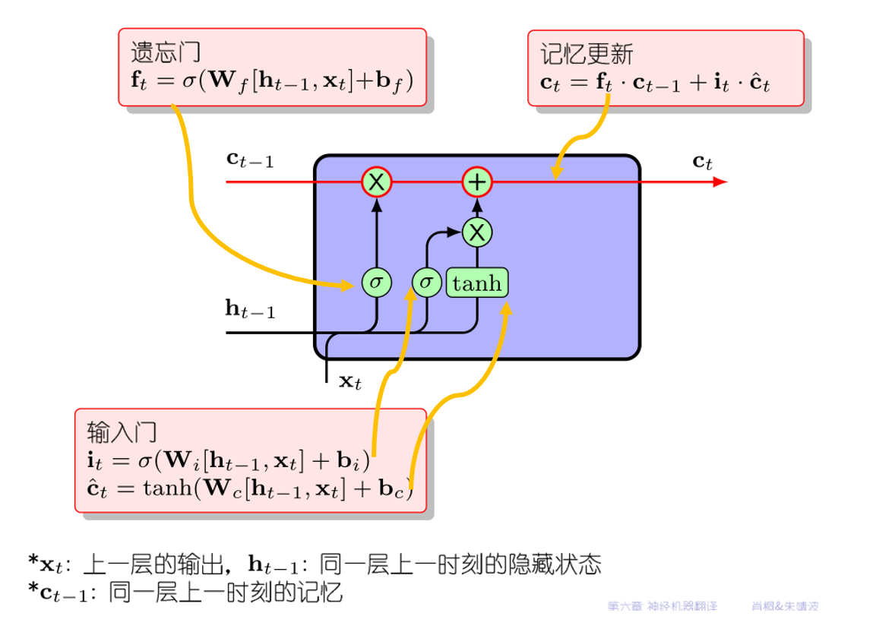
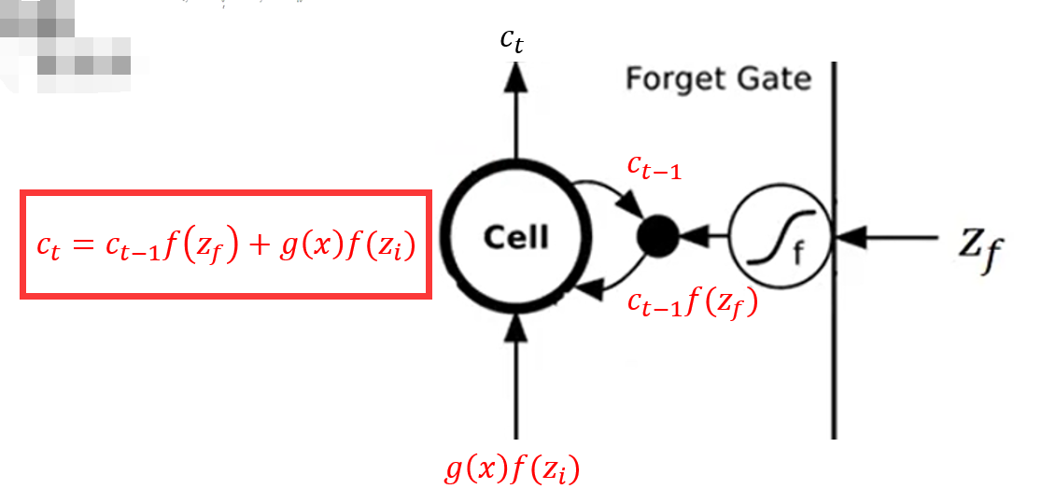
6.再给大家串一遍LSTM
Notes:
LSTM（Long Short-term Memory比较长的Short-term Memory）的本质是想让RNN能够主动选择在计算当前时刻的隐层的时候，要不要引入上一时刻状态的信息，相当于给Memory Cell前加上一个输入门控，
这里面说的memory cell指的就是前面rnn在每完成一个时刻计算之后，都要把当前时刻的状态存入memory中，当然这个当前时刻既可以是隐层状态也可以是输出层状态，存入的这个memory就是前面说的memory cell
同时这个输入门控如果打开的话，那么memory cell就可以被写入，否则就无法被写入，而这个输入门的打开还是关闭是LSTM自己学习到的，就相当于LSTM能够自己学习什么时刻打开或者关闭输入门
并且这个memory cell也有一个输出门，这个输出门就决定了外界能不能够读取这个memory cell中的信息，跟输入门一样，输出门的打开和关闭也都是LSTM自己学习到的
还有第三个门控叫遗忘门，这个遗忘门控制的就是memory cell在某一时刻是需要把存储的内容遗忘掉还是继续保留下来，这个门控也是网络自己学习到的
所以LSTM可以看作有四个输入，一个输出，四个输入分别是输入门控制信号、输出门控制信号、遗忘门控制信号和想要被存入memory里面的值，一个输出就是遗忘门的输出
前面的RNN呢，它是在每一时刻都会刷新memory里面的值，所以RNN的memory是非常short-term的，它只会记得前一个时间点的值，而LSTM相比于RNN，就不会每一时刻都把memory里面的值更新掉，所以，LSTM是个更加long，也就是长一点的 short-term 的memory，这就是LSTM的名字的由来
下面就介绍一下LSTM的公式形式
里面的门控使用sigmoid作为激活函数的原因就是sigmoid函数的输出值在0~1之间（画一个简易sigmoid的函数图像），这个0~1之间的值就代表了这个gate被打开的程度

Slide 17
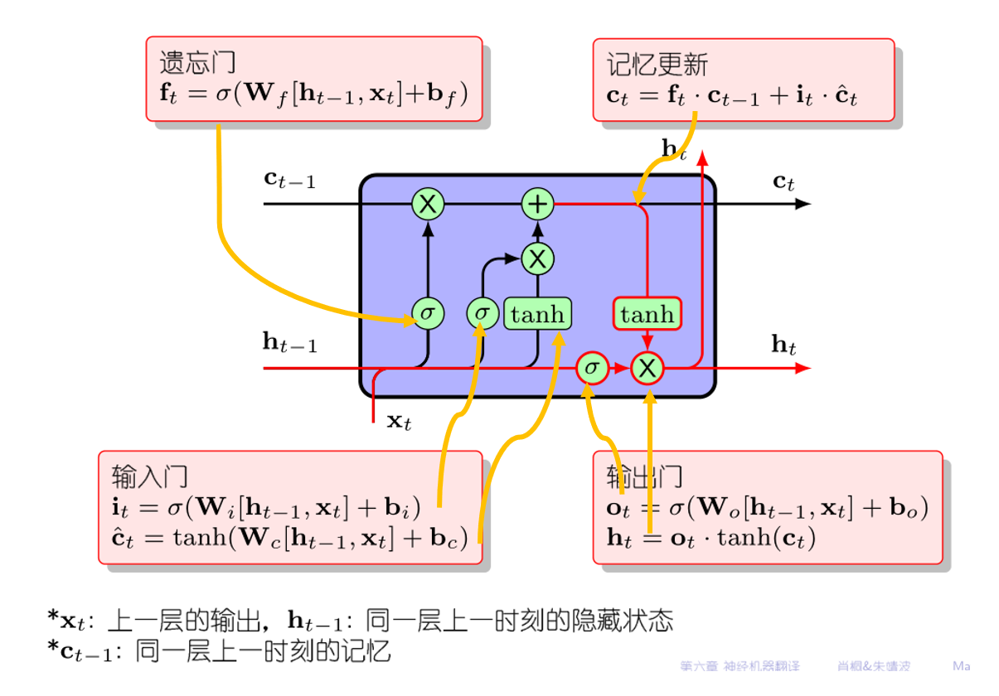
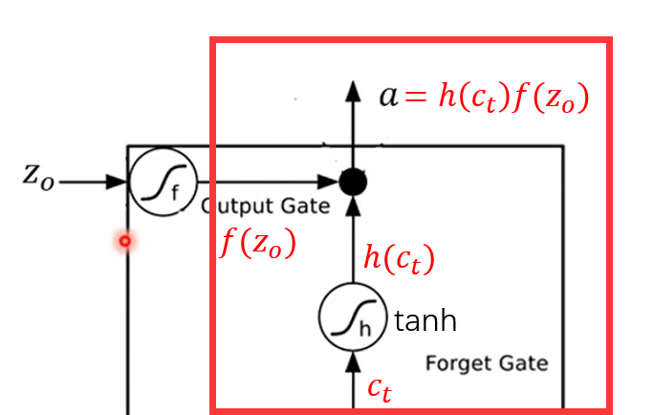
6.再给大家串一遍LSTM
Notes:
LSTM（Long Short-term Memory比较长的Short-term Memory）的本质是想让RNN能够主动选择在计算当前时刻的隐层的时候，要不要引入上一时刻状态的信息，相当于给Memory Cell前加上一个输入门控，
这里面说的memory cell指的就是前面rnn在每完成一个时刻计算之后，都要把当前时刻的状态存入memory中，当然这个当前时刻既可以是隐层状态也可以是输出层状态，存入的这个memory就是前面说的memory cell
同时这个输入门控如果打开的话，那么memory cell就可以被写入，否则就无法被写入，而这个输入门的打开还是关闭是LSTM自己学习到的，就相当于LSTM能够自己学习什么时刻打开或者关闭输入门
并且这个memory cell也有一个输出门，这个输出门就决定了外界能不能够读取这个memory cell中的信息，跟输入门一样，输出门的打开和关闭也都是LSTM自己学习到的
还有第三个门控叫遗忘门，这个遗忘门控制的就是memory cell在某一时刻是需要把存储的内容遗忘掉还是继续保留下来，这个门控也是网络自己学习到的
所以LSTM可以看作有四个输入，一个输出，四个输入分别是输入门控制信号、输出门控制信号、遗忘门控制信号和想要被存入memory里面的值，一个输出就是遗忘门的输出
前面的RNN呢，它是在每一时刻都会刷新memory里面的值，所以RNN的memory是非常short-term的，它只会记得前一个时间点的值，而LSTM相比于RNN，就不会每一时刻都把memory里面的值更新掉，所以，LSTM是个更加long，也就是长一点的 short-term 的memory，这就是LSTM的名字的由来
下面就介绍一下LSTM的公式形式
里面的门控使用sigmoid作为激活函数的原因就是sigmoid函数的输出值在0~1之间（画一个简易sigmoid的函数图像），这个0~1之间的值就代表了这个gate被打开的程度

Slide 18
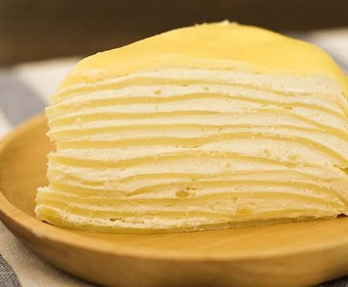
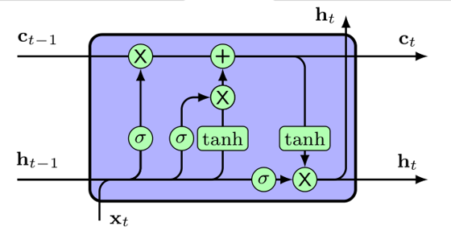






















LSTM千层
$$h_{t−1}$$
$$h_{t}$$
$$h_{t+1}$$
$$c_{t−2}$$
$c_{t−1}$
$c_{t}$
$$c_{t+1}$$
$$h_{t−2}$$
$h_{t−1}$
$h_{t}$
$h_{t+1}$
$$c_{t−2}$$
$$c_{t−1}$$
$c_{t}$
$$c_{t+1}$$
$$h_{t−2}$$
$h_{t−1}$
$h_{t}$
$h_{t+1}$
$$x_{t−1}$$
$$x_{t}$$
$$x_{t+1}$$
Notes:
LSTM（Long Short-term Memory比较长的Short-term Memory）的本质是想让RNN能够主动选择在计算当前时刻的隐层的时候，要不要引入上一时刻状态的信息，相当于给Memory Cell前加上一个输入门控，
这里面说的memory cell指的就是前面rnn在每完成一个时刻计算之后，都要把当前时刻的状态存入memory中，当然这个当前时刻既可以是隐层状态也可以是输出层状态，存入的这个memory就是前面说的memory cell
同时这个输入门控如果打开的话，那么memory cell就可以被写入，否则就无法被写入，而这个输入门的打开还是关闭是LSTM自己学习到的，就相当于LSTM能够自己学习什么时刻打开或者关闭输入门
并且这个memory cell也有一个输出门，这个输出门就决定了外界能不能够读取这个memory cell中的信息，跟输入门一样，输出门的打开和关闭也都是LSTM自己学习到的
还有第三个门控叫遗忘门，这个遗忘门控制的就是memory cell在某一时刻是需要把存储的内容遗忘掉还是继续保留下来，这个门控也是网络自己学习到的
所以LSTM可以看作有四个输入，一个输出，四个输入分别是输入门控制信号、输出门控制信号、遗忘门控制信号和想要被存入memory里面的值，一个输出就是遗忘门的输出
前面的RNN呢，它是在每一时刻都会刷新memory里面的值，所以RNN的memory是非常short-term的，它只会记得前一个时间点的值，而LSTM相比于RNN，就不会每一时刻都把memory里面的值更新掉，所以，LSTM是个更加long，也就是长一点的 short-term 的memory，这就是LSTM的名字的由来
下面就介绍一下LSTM的公式形式
里面的门控使用sigmoid作为激活函数的原因就是sigmoid函数的输出值在0~1之间（画一个简易sigmoid的函数图像），这个0~1之间的值就代表了这个gate被打开的程度

Slide 19
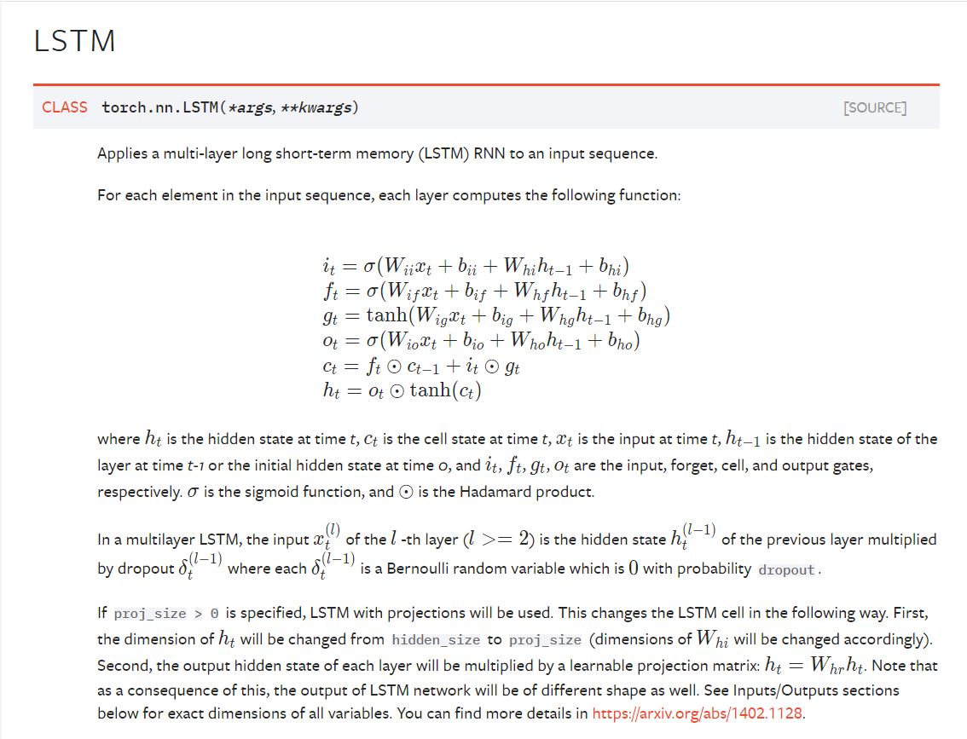
nn.LSTM

Slide 20
提醒
11月14日之前完成并提交到GitHub上面
新建一个仓库，把程序上传
如果需要说明，写成readme.md文件也传上去
详见肖老师的要求

